Slide 1
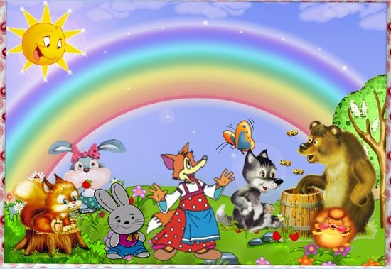
Загадки про сказки

Slide 2
Колотил да колотил
По тарелке носом,
Ничего не проглотил
И остался с носом.
(Лиса и журавль )

Slide 4
Сидит парень на печи, Уплетает калачи, Прокатился по деревне И женился на царевне. (По-щучьему велению)
Кто любил играть и петь?
Два мышонка —
(Круть и Верть)

Slide 6
Ах ты, Петя-постота,
Сплоховал немножко:
Не послушался кота,
Выглянул в окошко.
(Кот, петух и лиса)

Slide 8
Как настали холода,
Дом слепила изо льда.
Грело солнце день за днём
И растаял этот дом
( заюшкина избушка)

Slide 9
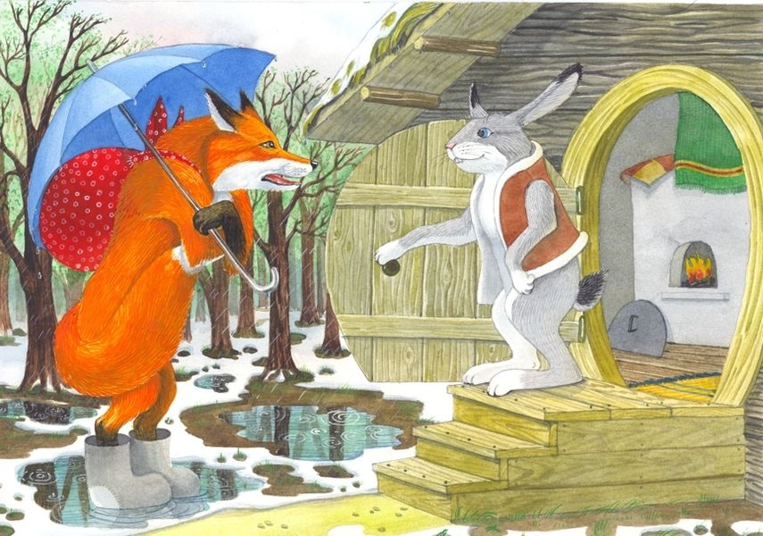

Slide 10
Как-то раз в лесу густом
Вырос домик под кустом.
Рада мышка-поскребушка,
И зеленая лягушка.
Рад и побегайчик –
Длинноухий зайчик.
Ничего, что ростом мал
Меховой домишко, -
И кабан туда попал,
И лиса, и мишка.
Всем хватило места в нем.
Вот такой чудесный дом.
«Дзинь – ля – ля!» - поет синичка.
Это сказка…?
«Рукавичка».

Slide 12
Назови знакомые сказки, какие из них относятся к русским народным сказкам?

